Slide 1
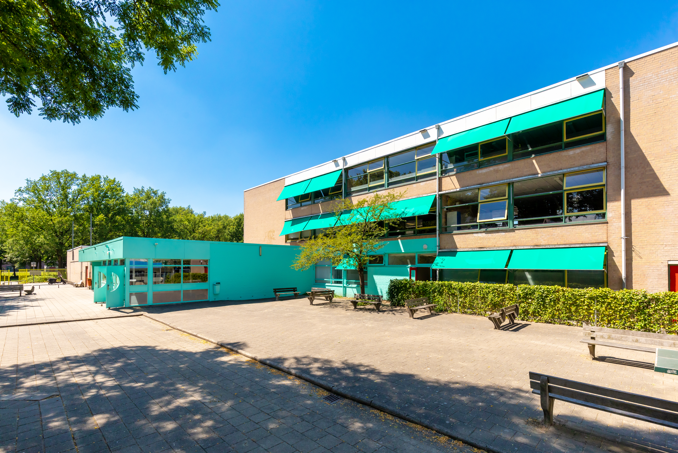
De Marke & Het Stormink
13 april 2023
Voorlichting 3h-4m

Slide 2
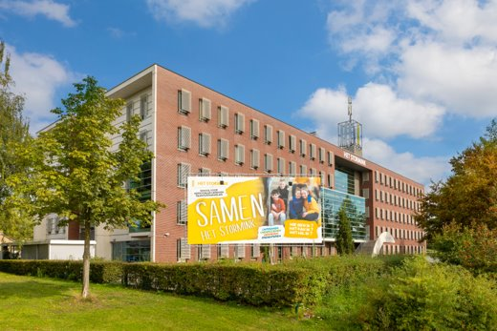
Starten op vmbo TL/GL (mavo)
Het Stormink
De Marke

Slide 3
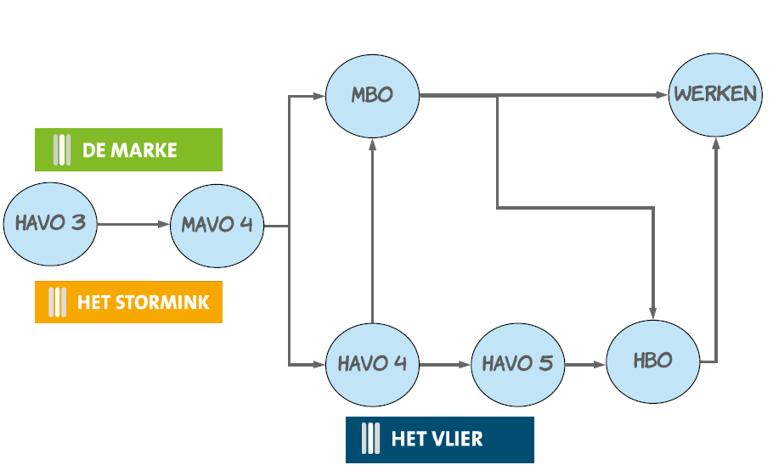
Doorstroom 3h-4m

Slide 4
Overeenkomsten Het Stormink & De Marke
Klas 4 start direct met het eindexamenjaar.
Alle toetsen zijn schoolexamens (tellen mee voor je diploma)
Vakken zoals: mentorles, LO, Nederlands en Engels, maatschappijleer
Je kiest een profiel en vakkenpakket met 7 examenvakken
Afsluiten profielwerkstuk/ CKV
In mei 2024 Centraal Examen (CE)
Les- & pauzetijden zijn hetzelfde

Slide 5
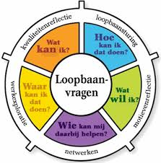
Loopbaan Oriëntatie en Begeleiding (LOB)
In klas 4 afronden als PTA
Begeleiding bij het kiezen van de vervolgstappen
Opleiding en beroepsrichting
Loopbaandossier samenstellen (portfolio)
Tijdens mentorlessen, maar LOB doen we samen:
Ouder – leerling - school

Slide 6
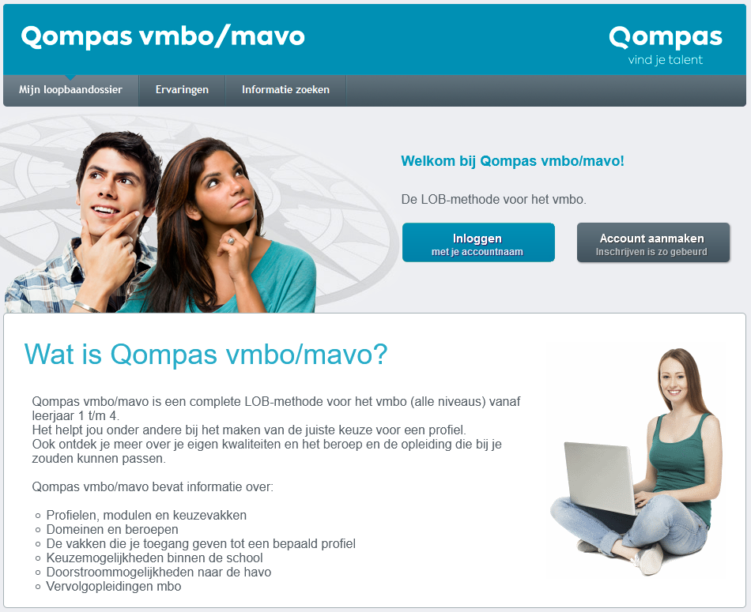
Loopbaanoriëntatie en -begeleiding
Loopbaanoriëntatie en -begeleiding
Opzetten van een loopbaandossier
Oriënteren op het mbo en 4 havo
Loopbaanreflectiegesprekken

Slide 7
Verschillen tussen Het Stormink & De Marke
De Marke
Inzet op praktische vaardigheden. Leren door te doen.
Verplicht praktijkvak bij het profiel
Vooral gericht op uitstroom MBO
Het Stormink Inzet op theoretisch vaardigheden.
TOP (Talent ontwikkelingsprogramma)
Vooral gericht op uitstroom naar Het Vlier

Slide 8
De Marke heeft 3 profielen
Ieder profiel heeft een verplicht praktijkvak.
Zo maak je écht kennis met je gekozen profiel en leer je (beroeps)vaardigheden die daarbij passen

Slide 9
Praktijkvakken?
Wij geloven dat je het beste leert, door te ervaren en te doen.
Wat je op school leert, pas je dus ook toe. Binnen de school, maar ook in de stad.
Bv: met stage of opdrachten buiten de school, of kijken op een werkplek.
Vaardigheden opdoen dus!
Keuze uit de vakken: tekenen
handvaardigheid
muziek
maatschappijkunde
9

Slide 10
Examenvakken die alleen op De Marke worden gegeven
Natuurkunde (nsk1)
Scheikunde (nsk2)
Praktijkvakken: Zorg & Welzijn
Economie & Ondernemen
Technologie & Toepassing
Let op: nsk1 en nsk2 hebben voor havo een uitstroomrichting naar Natuur & Techniek (N&T) en Natuur & Gezondheid (N&G) op Het Vlier

Slide 11
Ieder profiel heeft verplichte vakken

Slide 12
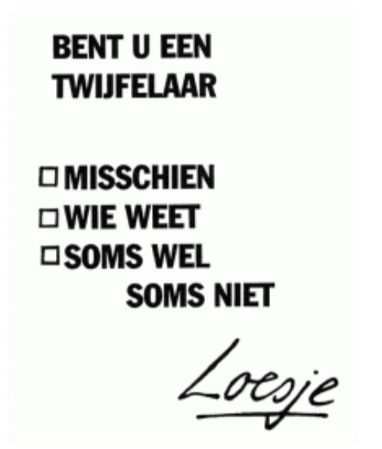
Per profiel vakkenpakketten met keuzemogelijkheden
Vakken TN-1 |  |  | Vakken TN-2 |  |  | Vakken TN-3 |  |  | Vakken TN-4
Kies 1 of 2 vak(ken): |  |  | Kies 1 of 2 vak(ken): |  |  | Kies 1 of 2 vak(ken): |  |  | Kies 1 of 2 vak(ken):
biologie | ☐ |  | economie | ☐ |  | aardrijkskunde* | ☐ |  | aardrijkskunde* | ☐
scheikunde (nsk2) | ☐ |  | scheikunde (nsk2) | ☐ |  | maatschappijkunde (mask) | ☐ |  | biologie | ☐
Heb je 1 vak gekozen, kies dan 1 kunstvak:
Beeldende vorming | ☐ |  | Beeldende vorming | ☐ |  | Beeldende vorming | ☐ |  | Beeldende vorming | ☐
tekenen én handvaardigheid |  |  | tekenen én handvaardigheid |  |  | tekenen én handvaardigheid |  |  | tekenen én handvaardigheid
muziek | ☐ |  | muziek | ☐ |  | muziek | ☐ |  | muziek | ☐
Handtekening leerling |  |  | Handtekening leerling |  |  | Handtekening leerling |  |  | Handtekening leerling
In klas 4 sluit je 7 vakken af (6x theorie en 1 praktijkvak)

Slide 13
Het Stormink heeft 3 profielen
Verplicht het vak wiskunde
Verplicht één kunstvak:
drama
muziek
tekenen
handvaardigheid

Slide 14
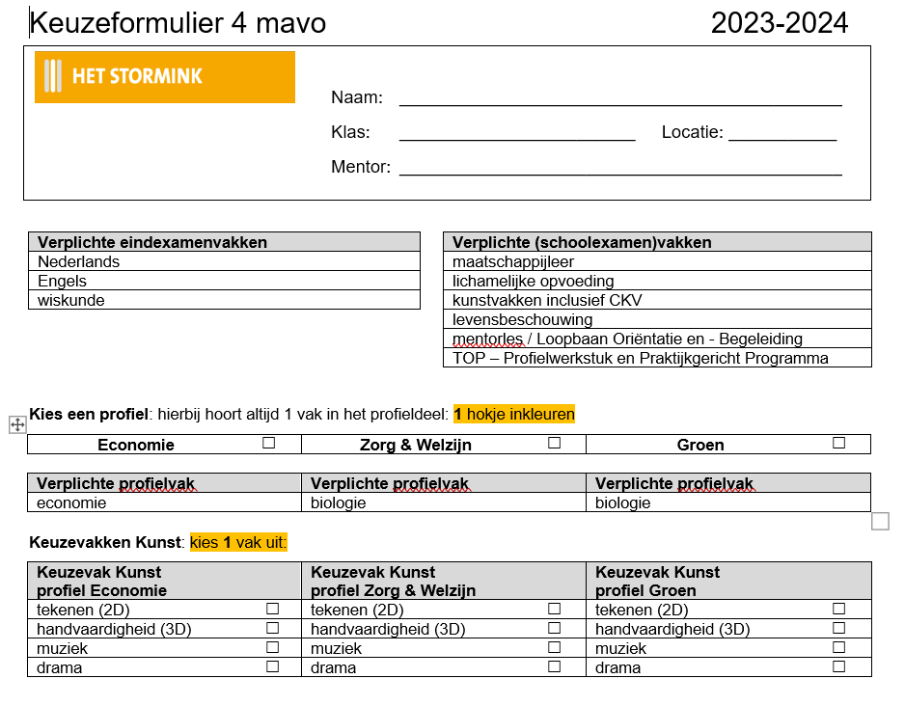

Slide 15
In klas 4 sluit je 7 theorievakken af

Slide 16
Overstaprichtlijnen havo

Slide 17
Overstaprichtlijnen havo
- met je mavo diploma kan je naar havo 4
- via De Marke ook kiezen voor profielen N&T en N&G
- belangrijk is het advies van het docententeam
Let op: Jouw vakkenpakket moet aansluiten op het profiel van havo 4

Slide 18
PTA en wat telt voor je diploma?
Zijn schoolexamens die meetellen voor je diploma cijfer.
In het PTA staan alle eindtermen (eisen) per vak vermeld.
Ieder PTA-onderdeel moet afgesloten zijn om deel te mogen nemen aan het centraal examen.
Wanneer ben je geslaagd?
Alle schoolexamen (SE-) cijfers worden per vak opgeteld.
Het SE-cijfer is uiteindelijk 50% van je totale cijfer:
Welk cijfer komt op je diploma?
(Cijfer schoolexamen + cijfer centraal examen) / 2 = eindcijfer op diploma

Slide 19
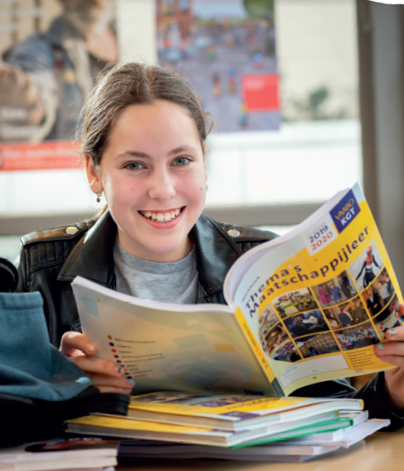
Maatschappijleer
Verplicht schoolexamenvak
Cijfer komt op het diploma en telt mee voor de slaag-, zakregeling
Cijfer >7 kan één compensatiepunt opleveren (bv. 5 wordt een 6)
Belangrijk: Scoor een 7 of hoger

Slide 20
Tijdspad
Uiterlijk 20 april: keuzeformulier inleveren bij je mentor
Juni 2024: diploma 4 mavo?

Slide 21
Contact?
Teamleider De Marke bovenbouw
Harmen Blok (mavo bovenbouw) h.blok@ettyhillesumlyceum.nl
Teamleider Het Stormink Vincent Damme (mavo) v.damme@ettyhillesumlyceum.nl
Decaan De Marke & Het Stormink
Marijke Cornelissen m.cornelissen@ettyhillesumlyceum.nl

Slide 22
Succes met het maken van je keuze!

